Slide 1
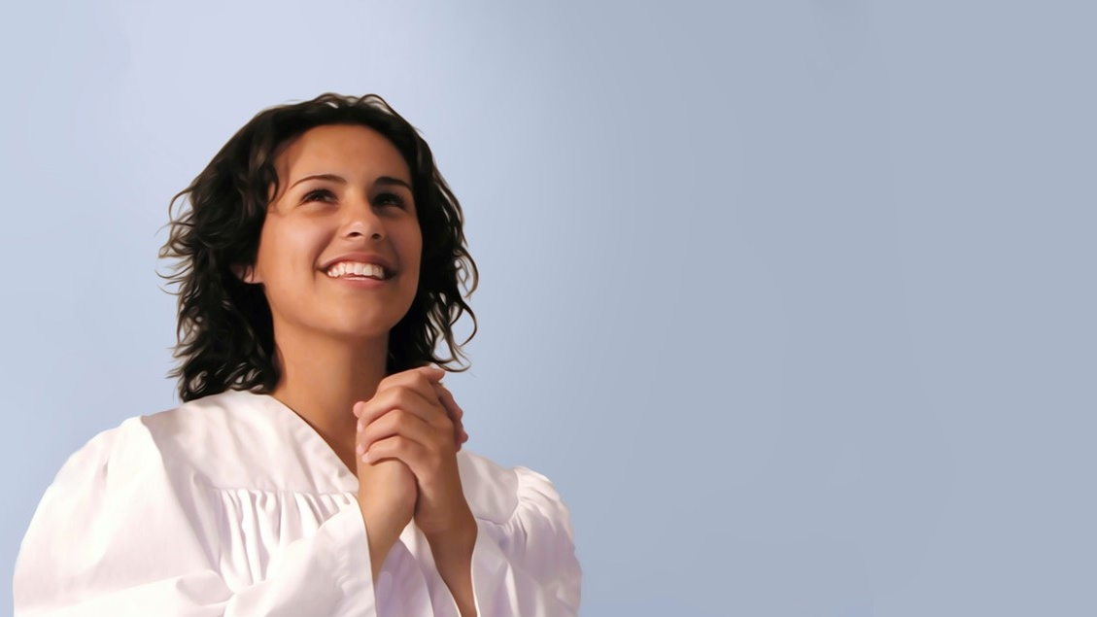
LA VIDA DEL NUEVO PACTO
Lección 13 para el 26 de junio de 2021

Slide 2

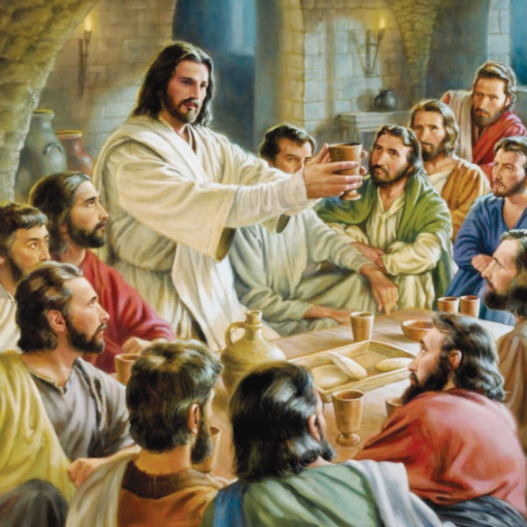
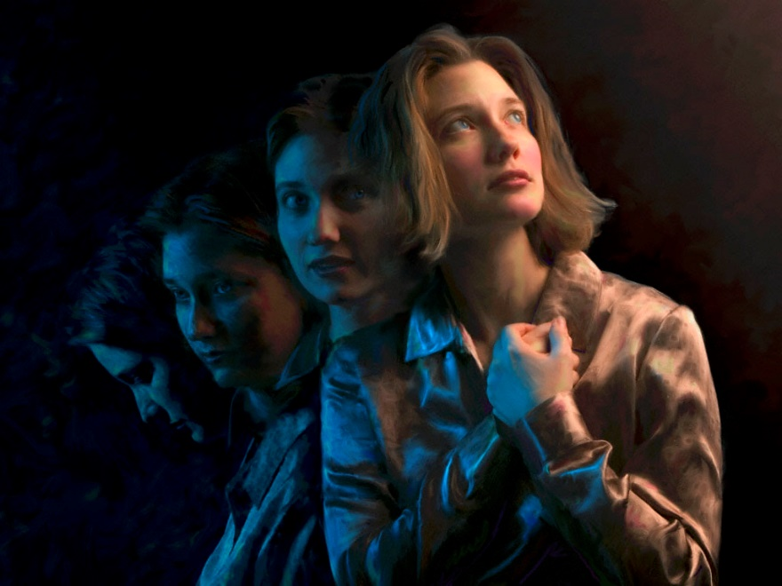





El Nuevo Pacto que Jesús estableció a través de su sangre no es algo teórico, una lección que aprender, o una doctrina filosófica.
Este Pacto con Dios nos transforma completamente y nos proporciona una nueva vida.
¿Qué nos proporciona la vida del Nuevo Pacto?
Gozo.
Liberación de la culpa.
Nuevos pensamientos.
Esperanza de vida eterna.
Una misión.

Slide 3

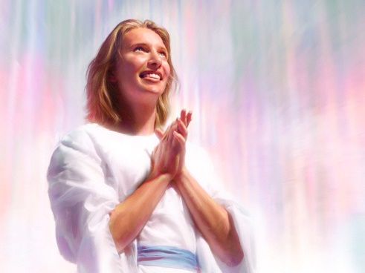
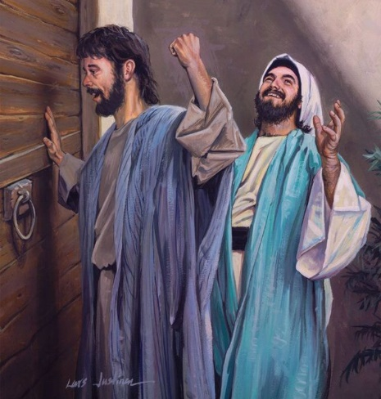



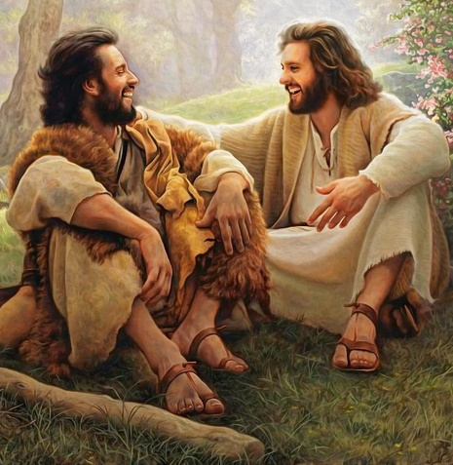
GOZO
“Estas cosas os escribimos, para que vuestro gozo sea cumplido” (1ª de Juan 1:4)
Jesús promete darnos gozo pleno cuando venga a por nosotros (Mt. 25:21). Pero el gozo de experimentar el Nuevo Pacto no es algo futuro, sino presente. Es parte integral del reino de Dios ahora (Rom. 14:17), y parte del fruto del Espíritu Santo (Gál. 5:22). No es alegría exterior, sino paz interior.
Los 70 se llenaron de gozo al presentar el Evangelio (Lc. 10:17), y todo el que recibe y acepta el Evangelio se llena de gozo (1Ts. 1:6).
El mero hecho de creer en Jesús nos llena de gozo (1P. 1:8). Como el apóstol Juan nos dice, meditar en la vida, muerte y resurrección de Jesús, y tener una relación personal con Dios es la fuente de nuestro gozo (1Jn. 1:3-4).

Slide 4

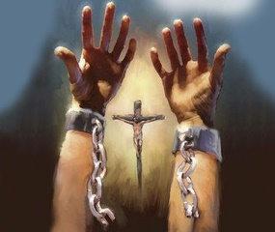
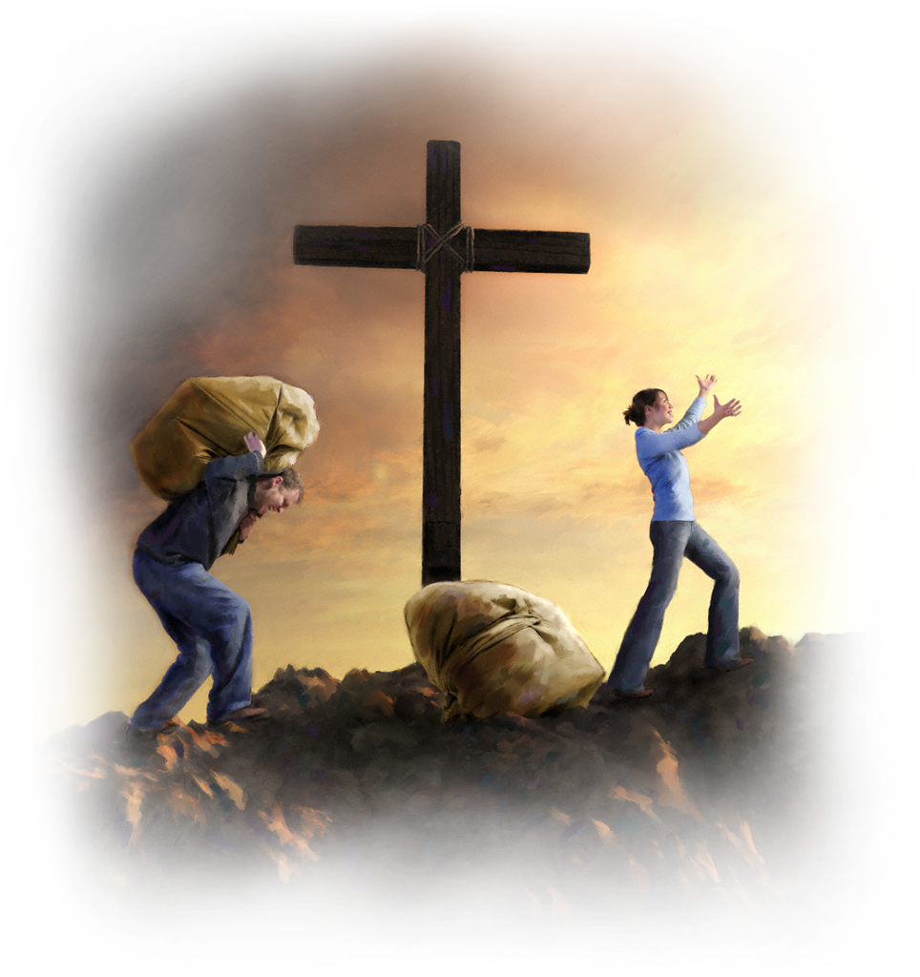
LIBERACIÓN DE LA CULPA
“Ahora, pues, ninguna condenación hay para los que están en Cristo Jesús, los que no andan conforme a la carne, sino conforme al Espíritu” (Romanos 8:1)
Todos hemos pecado, esta es una realidad innegable (Rom. 3:23; 1Jn. 1:8). Pero otra realidad irrefutable es que, por la sangre del Nuevo Pacto, Jesús nos perdona cualquier pecado que hayamos cometido (1Jn. 1:7).
Por esto, ya no tenemos que vivir bajo el peso de la culpa. Dios nos libera no solo del pecado, sino también del remordimiento. Porque si Dios se olvida de nuestro pecado, ¿por qué no olvidarlo también nosotros? (Jer. 31:34).
Esto no significa negar la realidad del pecado, sino que ya no vivimos bajo la condenación de nuestro pecado, pues Jesús ya pagó por él (Ap. 1:5).

Slide 5

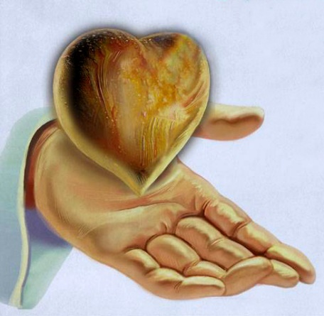
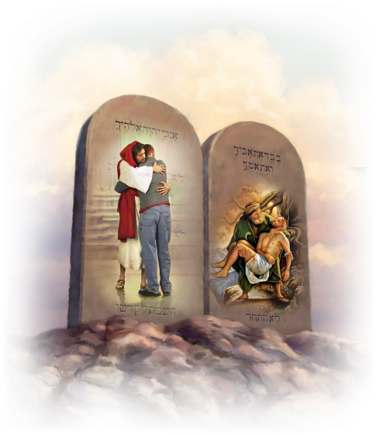
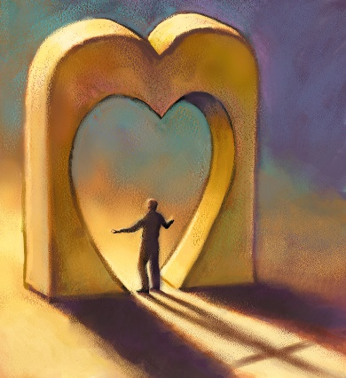
NUEVOS PENSAMIENTOS
“Y nosotros hemos conocido y creído el amor que Dios tiene para con nosotros. Dios es amor; y el que permanece en amor, permanece en Dios, y Dios en él” (1ª de Juan 4:16)
Conocer y creer el amor que Dios nos tiene cambia nuestros pensamientos y nuestros sentimientos. Recibimos un nuevo corazón, una nueva forma de pensar y de sentir
(Ez. 36:26; Jer. 31:33).
Con la Ley de Dios escrita en nuestro corazón, nuestros pensamientos se llenan del amor a Dios y a nuestro prójimo
(Mr. 12:30-31).
Al recibir a Cristo en nuestro corazón, nuestra fe crece, nuestra comprensión del amor de Dios aumenta, y somos llenos de toda la plenitud de Dios, preparados para reflejar a Cristo en nuestra vida (Ef. 3:17-19; 2Co. 3:18).

Slide 6

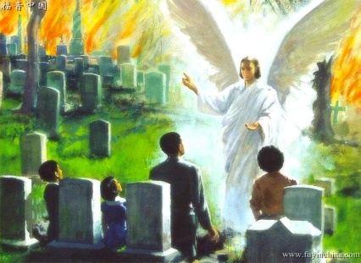
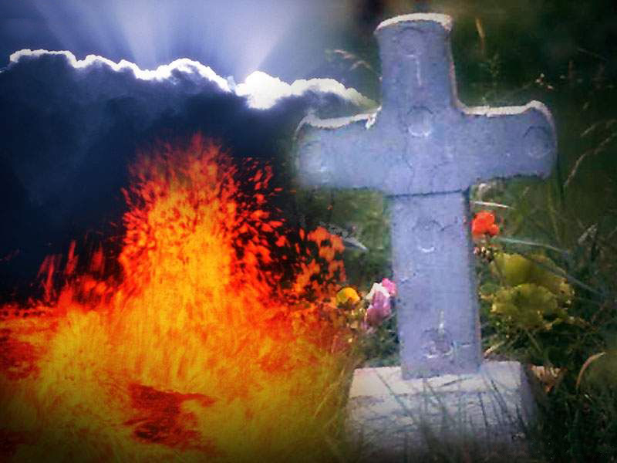
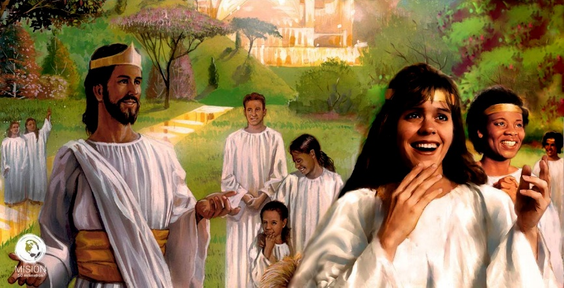
ESPERANZA DE VIDA ETERNA
“Le dijo Jesús: Yo soy la resurrección y la vida; el que cree en mí, aunque esté muerto, vivirá. Y todo aquel que vive y cree en mí, no morirá eternamente. ¿Crees esto?” (Juan 11:25-26)
La Biblia nos enseña que hay dos muertes: la primera muerte, a la que todos estamos destinados (Gn. 3:19); y una segunda muerte, eterna, sin posibilidad de resurrección, destinada para todos los que no se hallen inscritos en el “libro de la vida”, es decir, los que no hayan creído en Jesús (Ap. 20:15).
Jesús nos asegura que no sufriremos la muerte eterna. Tener esta esperanza afecta también a nuestra vida hoy. Saber que nuestro fin no es la tumba, sino la vida eterna, nos hace ver la vida desde una perspectiva distinta. En cierta manera, al recibir a Jesús en nuestro corazón a través del Espíritu Santo, ya disfrutamos de la vida eterna.

Slide 7

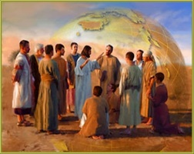
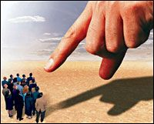
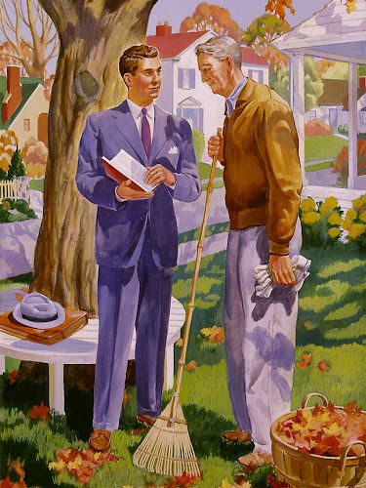
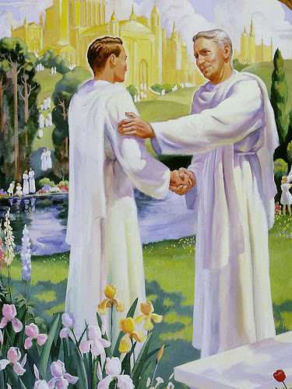
UNA MISIÓN
“Mas vosotros sois linaje escogido, real sacerdocio, nación santa, pueblo adquirido por Dios, para que anunciéis las virtudes de aquel que os llamó de las tinieblas a su luz admirable” (1ª de Pedro 2:9)
Entrar en pacto con Dios, pertenecer a su pueblo escogido, implica una responsabilidad, una misión: anunciar el Evangelio.
El gozo, la liberación de la culpa, los nuevos pensamientos, la esperanza de la vida eterna… estas cosas no son para guardarlas para nosotros mismos. ¡Debemos compartirlas!
Esta es una misión que tiene dimensiones eternas. Cambia el destino de aquellos que nos escuchan. Son palabras “de vida para vida” (2Co. 2:16).
“Cristo es anunciado; y en esto me gozo, y me gozaré aún” (Filipenses 1:18).

Slide 8

“A medida que entramos por Jesús en el descanso, empezamos aquí a disfrutar del cielo. Respondemos a su invitación: Venid, aprended de mí, y al venir así comenzamos la vida eterna. El cielo consiste en acercarse incesantemente a Dios por Cristo. Cuanto más tiempo estemos en el cielo de la felicidad, tanto más de la gloria se abrirá ante nosotros; y cuanto más conozcamos a Dios, tanto más intensa será nuestra felicidad. A medida que andamos con Jesús en esta vida, podemos estar llenos de su amor, satisfechos con su presencia”
E. G. W. (El Deseado de todas las gentes, pg. 299)

